Slide 1
Формирование идентичности в подростковом возрасте
Реферат Щербининой Елизаветы, ученицы 9 класса “А”
Научный руководитель Савина О.О.
Рецензент Смирнова О.М.

Slide 2
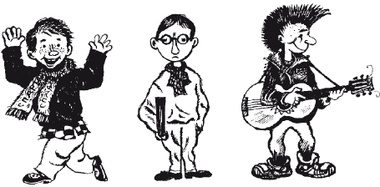
Актуальность
необходимость формирования личности

Slide 3
Цель и Задачи
анализ структуры, динамики, процессов формирования идентичности личности подростка

Slide 4
Структура
Введение
Одна Глава
Выводы
Заключение
Список литературы

Slide 5
Основные понятия темы
Идентификация
Индивидуализация
Сепарация
Я
Другой
Идентичность
Формирование идентичности
Подростковый возраст
Кризис идентичности
Типология идентичности

Slide 6
Содержание
Типология идентичности
Факторы
Ход формирования

Slide 7
Заключение
Определены основные понятия темы
Выявлен ход формирования идентичности подростка и динамика изменений происходящих с подростком в период формирования «Я»
Описаны типы идентичности
Выявлены проблемы формирования идентичности и критерии оценки продуктивности/непродуктивности ее формирования

Slide 8
Перспективы дальнейшей работы
изучение специфики типов идентичности у гимназистов
связь типологии у подростков, имеющих экстремальный опыт
исследование смысловой и ценностной сферы как оснований идентичности у подростков

Slide 9
Список литературы
1. Антонова Н.В. Проблема личностной идентичности в интерпретации современного психоанализа, интеракционизма и когнитивной психологии // Вопросы психологии. 1996. № 1. С. 132–134. 2. Бернс Р.. Развитие Я - концепции и воспитание /М.: "Прогресс", 1986. - 230 с 3. Малер М. С., Пайн Ф., Бергман А.. Психологическое рождение человеческого младенца: Симбиоз и индивидуация / Пер. с англ. Е. А. Шадровой, Е. А. Перовой. Издательство “КОГИТО-ЦЕНТР”, 2014 - 412 с 4. Райс Ф. Психология подросткового и юношеского возраста [ Пособие ] / Пер. с англ. - Ким Долджин, Елена Ивановна Николаева, 12 издание, Питер, 2012 - 812 с 5. Савина О. О. Психологический анализ становления идентичности в подростковом и юношеском возрасте: автореф. дис… кандидата психологических наук: 19.00.01 - Общая психология, психология личности и история психологии / Савина Ольга Олеговна, Москва, 2003. - 28 с 6. Эриксон Э.. Идентичность: юность и кризис / Пер. с англ./ Общ. ред. и предисл. Толстых А. В. - М.: Издательская группа "Прогресс", 1996. - 344 с 7. Marcia J. Development and validation of ego identity status, Journal of Personality and Social Psychology 3, 1966

